Slide 1

漢字
LESSON 4

Slide 2
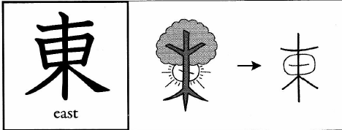
東
京
名
前
国
男
女
区
市
東
トウ
日木
ひがし
(ĐÔNG)

Slide 3
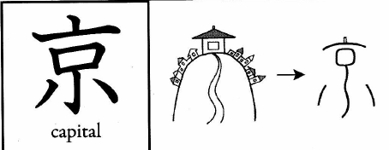
名
女
区
東
京
名
前
国
男
市
京
キョウ
東京 とうきょう
(KINH)

Slide 4
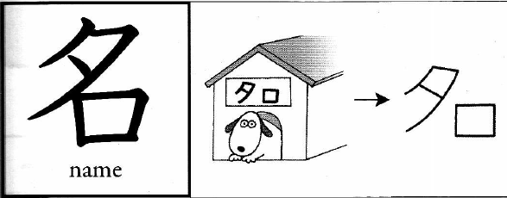
名
女
区
東
京
名
前
国
男
市
名
めい
な
(DANH)

Slide 5
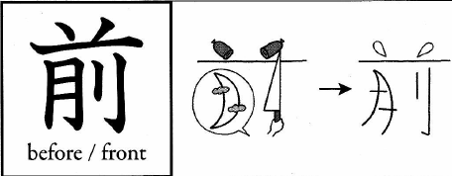
名
女
区
東
京
名
前
国
男
市
前
ゼン
名前 なまえ
前日 ぜんじつ
まえ
(TIỀN)

Slide 6
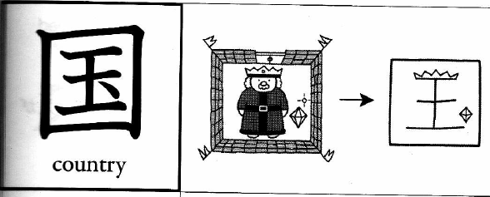
名
女
区
東
京
名
前
国
男
市
国
こく
大国 たいこく
くに
(QUỐC)

Slide 7
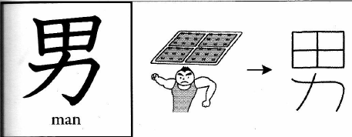
名
女
区
東
京
名
前
国
男
市
男
だん
男の人 おとこ の ひと
男の学生 おとこ の がくせい
おとこ
(NAM)

Slide 8
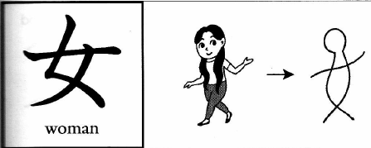
名
女
区
東
京
名
前
国
男
市
女の人
女の学生
女
じょ
男女 だんじょ
おんな
(NỮ)

Slide 9
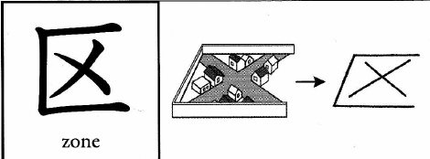
名
女
区
東
京
名
前
国
男
市
区
く
ドーンダ区
ホアンマイ区
墨田区
(KHU)

Slide 10
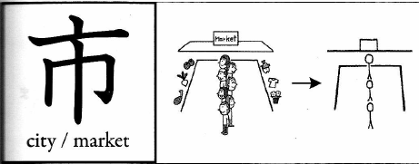
名
女
区
東
京
名
前
国
男
市
市
し
ハノイ市
ダナン市
(THỊ)

